Slide 1
Představení společnosti SULKO v rámci projektu
NOVÁ ZELENÁ ÚSPORÁM

Slide 2
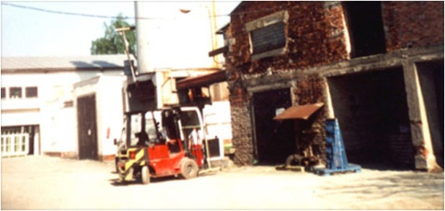
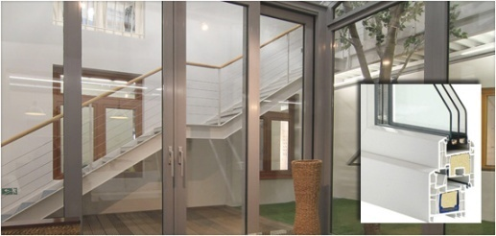
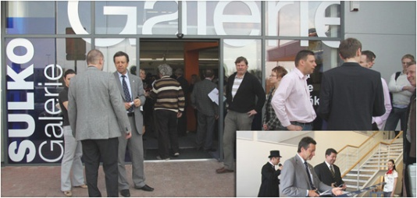
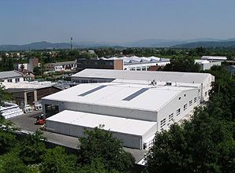
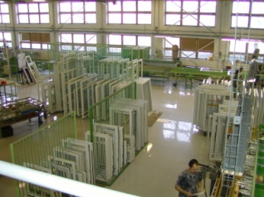
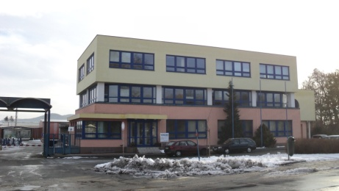
Představení společnosti SULKO
Příběh SULKO
1993
Založení společnosti v Rovensku (bývalý kravín) s cílem vyrábět a dodávat kvalitní okna
1998
Výroba plastových oken se stěhuje do Zábřehu - moderní hala o velikosti více než 3 000 m2
2005
SULKO rozšiřuje sortiment o výrobu hliníkových oken a dveří
2007
SULKO rozšiřuje své výrobní kapacity o další výrobní linku v Šumperku
2010
SULKO otevírá Galerie SULKO - nejpřehlednější předváděcí prostory v ČR
2012
Nový závod v Zábřehu o velikosti 40 000m2 (12/2012)
Příběh SULKO

Slide 3
Představení společnosti SULKO
Příběh SULKO
POSLÁNÍ
s nadšením poskytovat kvalitní produkty a služby, které zvýší hodnotu a užitek vašeho bydlení
VIZE
být jedním ze dvou nejvýznamnějších dodavatelů na trhu otvorových výplní v ČR a SR
první volba pro náročného zákazníka
HODNOTY
úcta k člověku i majetku, jednáme profesionálně
je na nás spolehnutí, vzájemně spolupracujeme ke spokojenosti zákazníků i každého z nás
Příběh SULKO

Slide 4
Představení společnosti SULKO
Velikost firmy
900 ks okenních jednotek/den
60 ks vchodových/odsuvných dveří/den
Velikost firmy

Slide 5
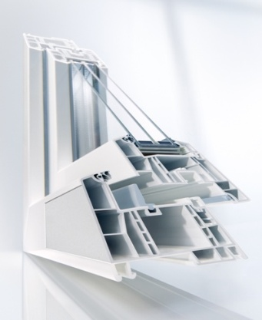
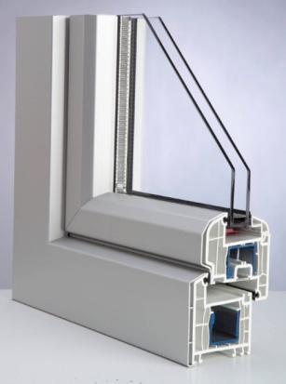
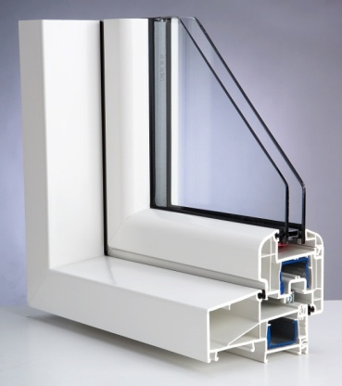
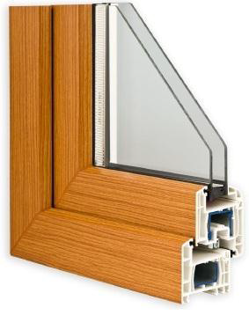
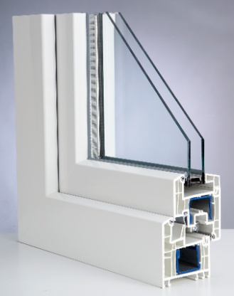
Představení společnosti SULKO
Produkty
PROFI Line Alu Top SULKO HR + Classic Design Classic Line
špičkový 6 komorový profil
jediný systém bez výztuh
vhodné pro pasivní a nízkoenergetické domy
dokonalý vzhled vhodný pro doplnění fasád a zimních zahrad
venkovní AL lišta chrání před vlivy počasí
unikátní rám se stavební hloubkou 115 mm
optimální řešení pro panelové domy
výměna suchou cestou
- extrudované těsnění
- rám 64
- křídlo oblé 60
- konstrukční hloubka 70 mm
ekonomické řešení
pro tradiční tvary oken
možnost šikmých tvarů a obloukových oken
Produkty

Slide 6
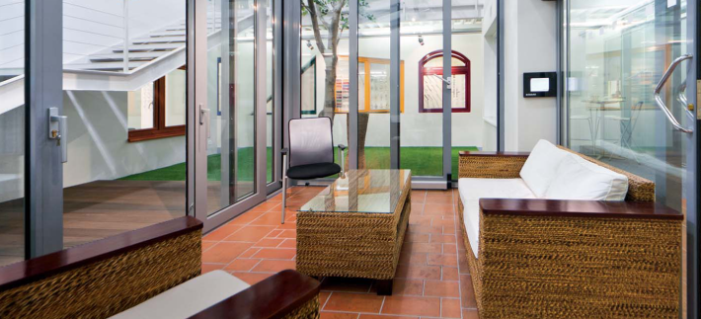
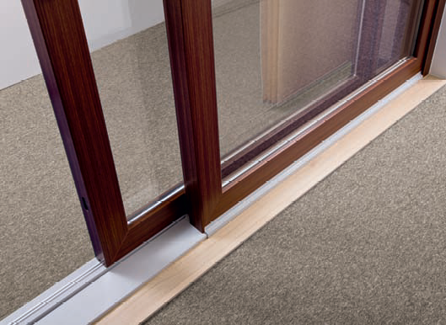
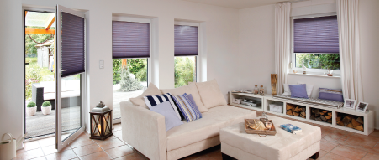
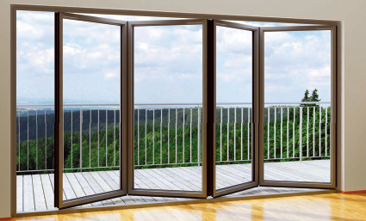
Představení společnosti SULKO
Produkty
HS portály
skládací prvky
atypické prvky
zimní zahrady
stínící technika
Produkty

Slide 7
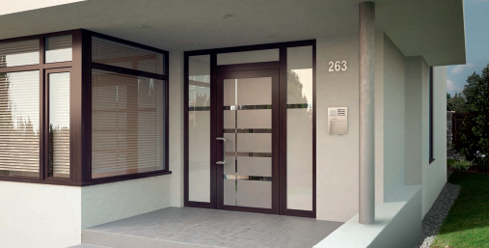
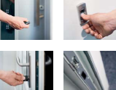
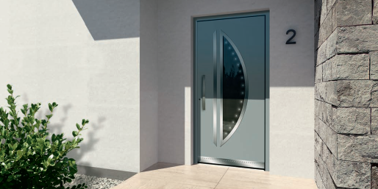
Představení společnosti SULKO
Produkty
hliníkové dveře
překryvné výplně
speciální produkty
vchodové dveře
fasádní systémy
vnitřní konstrukce
Produkty

Slide 8
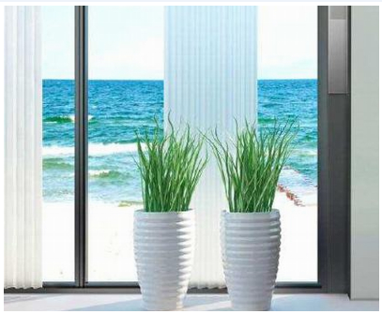
Představení společnosti SULKO
Speciality
Kompozitní materiál
SULKOvent
Stříkané profily
50 odstínů šedi
Speciality

Slide 9
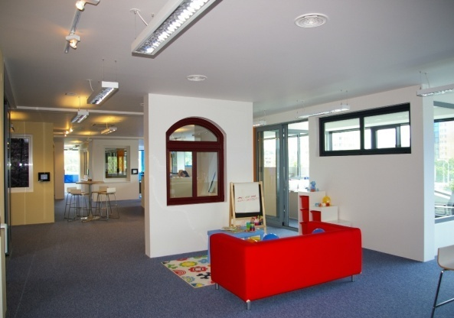
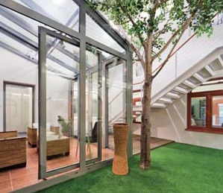
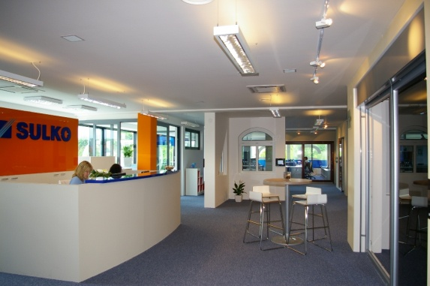
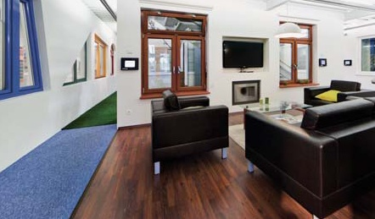
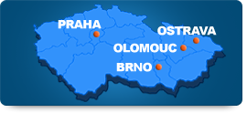
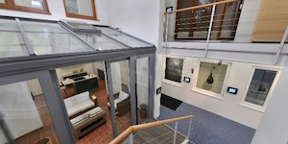
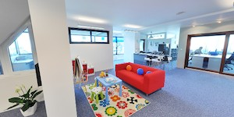
Představení společnosti SULKO
Galerie
Unikátní prodejny v ČR
až 3000 vzorků
okna, dveře, doplňky
zkušební kabiny
Galerie

Slide 10
Představení společnosti SULKO
Obchodní síť
24 vlastních prodejen
4 Galerie SULKO
více jak 100 manažerů
70 partnerských prodejen
marketingová podpora
pravidelná školení
technická pomoc
aktivní péče o partnerskou síť
klademe důraz na výběr spolehlivých partnerů
Obchodní síť

Slide 11
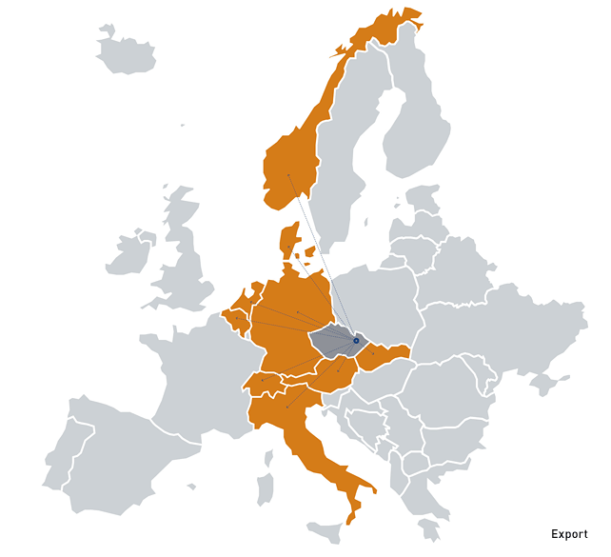
Představení společnosti SULKO
Export
kvalita a spolehlivost vyzkoušená na náročných trzích v Belgii, Švýcarsku i Rakousku
silný exportní tým
speciální produkty jen pro exportní trh (renovační rám)
Export

Slide 12
NOVÁ ZELENÁ ÚSPORÁM
Jsme rádcem v projektu již od roku 2009
Poskytujeme komplexní službu pro žadatele o dotaci Nová zelená
úsporám.
Vyřídíme žadateli všechny náležitosti, které s sebou dotace nese,
aby dotaci mohl obdržet.
V rámci projektu se snažíme o spolupráci s dalšími
firmami.

Slide 13
Popis procesu
Návštěva regionální kanceláře
Zpracování cenové nabídky
OM ve spolupráci s rozpočtářkou zpracuje CN
Předběžný výpočet energetické úspory
Zákazník vyplní rozměrový list dle návodu
Podklady k vyplnění
Plná moc, souhlas ost. vlastníků, zadání pro zateplovací firmu, SOD na projekt
Vyplněné podklady zákazníkem
Plná moc, souhlas ost. vlastníků, výpis z katastru, projektová dokumentace, předešlé faktury + doklady o úhradě, CN na zateplení

Slide 14
Popis procesu
Vypracování a podání žádosti o dotace na SFŽP
Registrace, vyplnění formuláře žádosti, doručení žádosti + příloh na krajské pracoviště
Výsledek žádosti
Informování OM a zákazníka
Výroba a realizace
Zadání zakázky do výroby + termín montáže
Vypracování dokumentace pro vyplacení dotace od SFŽP
Faktury, potvrzení o úhradě, zpráva OTD, ohlášky
Vyplacení dotace
Ověření u zákazníka

